Slide 1
Трагедия Беслана

Slide 2
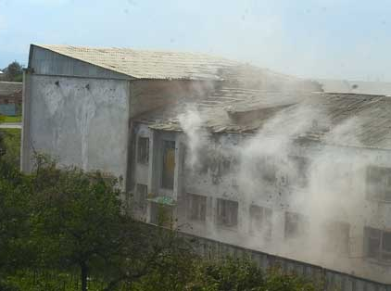
1 сентября 2004 года
Группа вооруженных боевиков в масках и бронежилетах приехала в Беслан на трех автомашинах и захватила школу номер 1, где в тот момент проходила утренняя линейка.

Slide 3
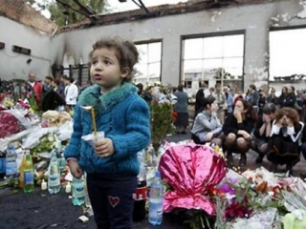
1 сентября 2004 года
В момент захвата и в первые часы после этого террористы убили 17 человек. Все три дня террористы отказывались от передачи заложникам лекарств, воды и продуктов питания.

Slide 4
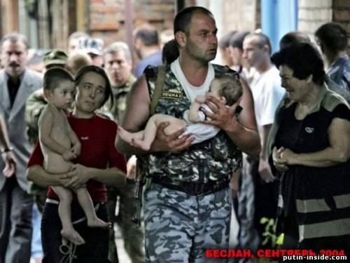
2 сентября 2004 года
Днем 2 сентября террористы отпустили 26 заложников - женщин и малолетних детей.

Slide 5
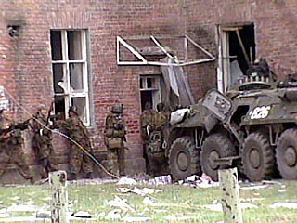
3 сентября 2004 года
Около полудня в спортзале школы раздались два мощных взрыва. Часть заложников бросилась бежать и боевики открыли по ним огонь. В ответ спецподразделения были вынуждены начать незапланированный штурм здания.

Slide 6
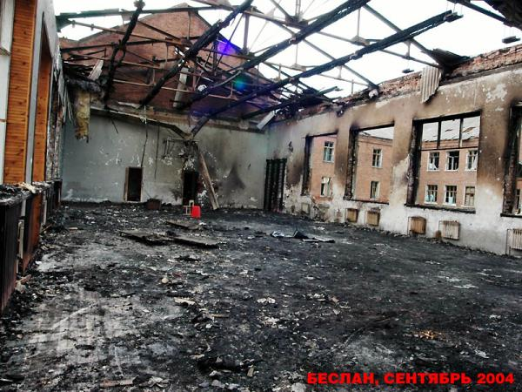
3 сентября 2004 года
Операция по освобождению заложников и ликвидации террористов продолжалась до позднего вечера пятницы. При этом здание школы было частично разрушено.

Slide 7
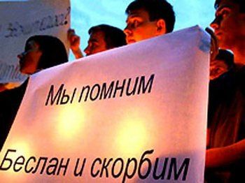
День памяти
В годовщину трагедии в Беслане россияне вспоминают жертв страшного теракта, унесшего жизни 331 человека, в том числе 186 детей.

Slide 8
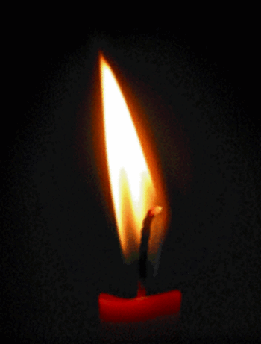
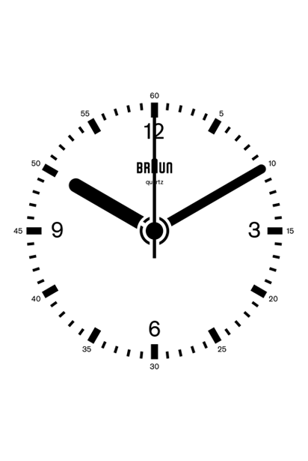
Минута молчания
В годовщину трагедии в Беслане россияне вспоминают жертв страшного теракта, унесшего жизни 331 человека, в том числе 186 детей.

